Slide 2
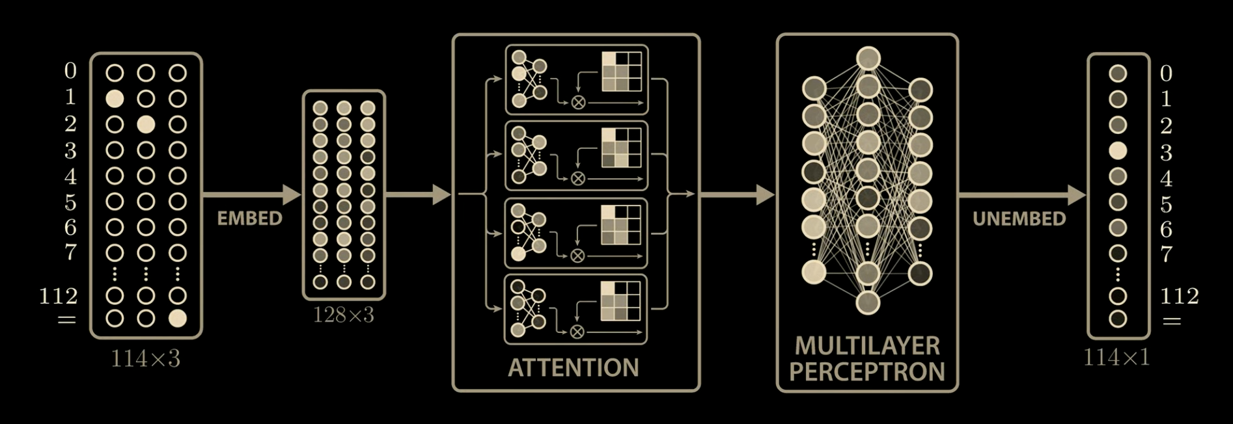

Slide 3
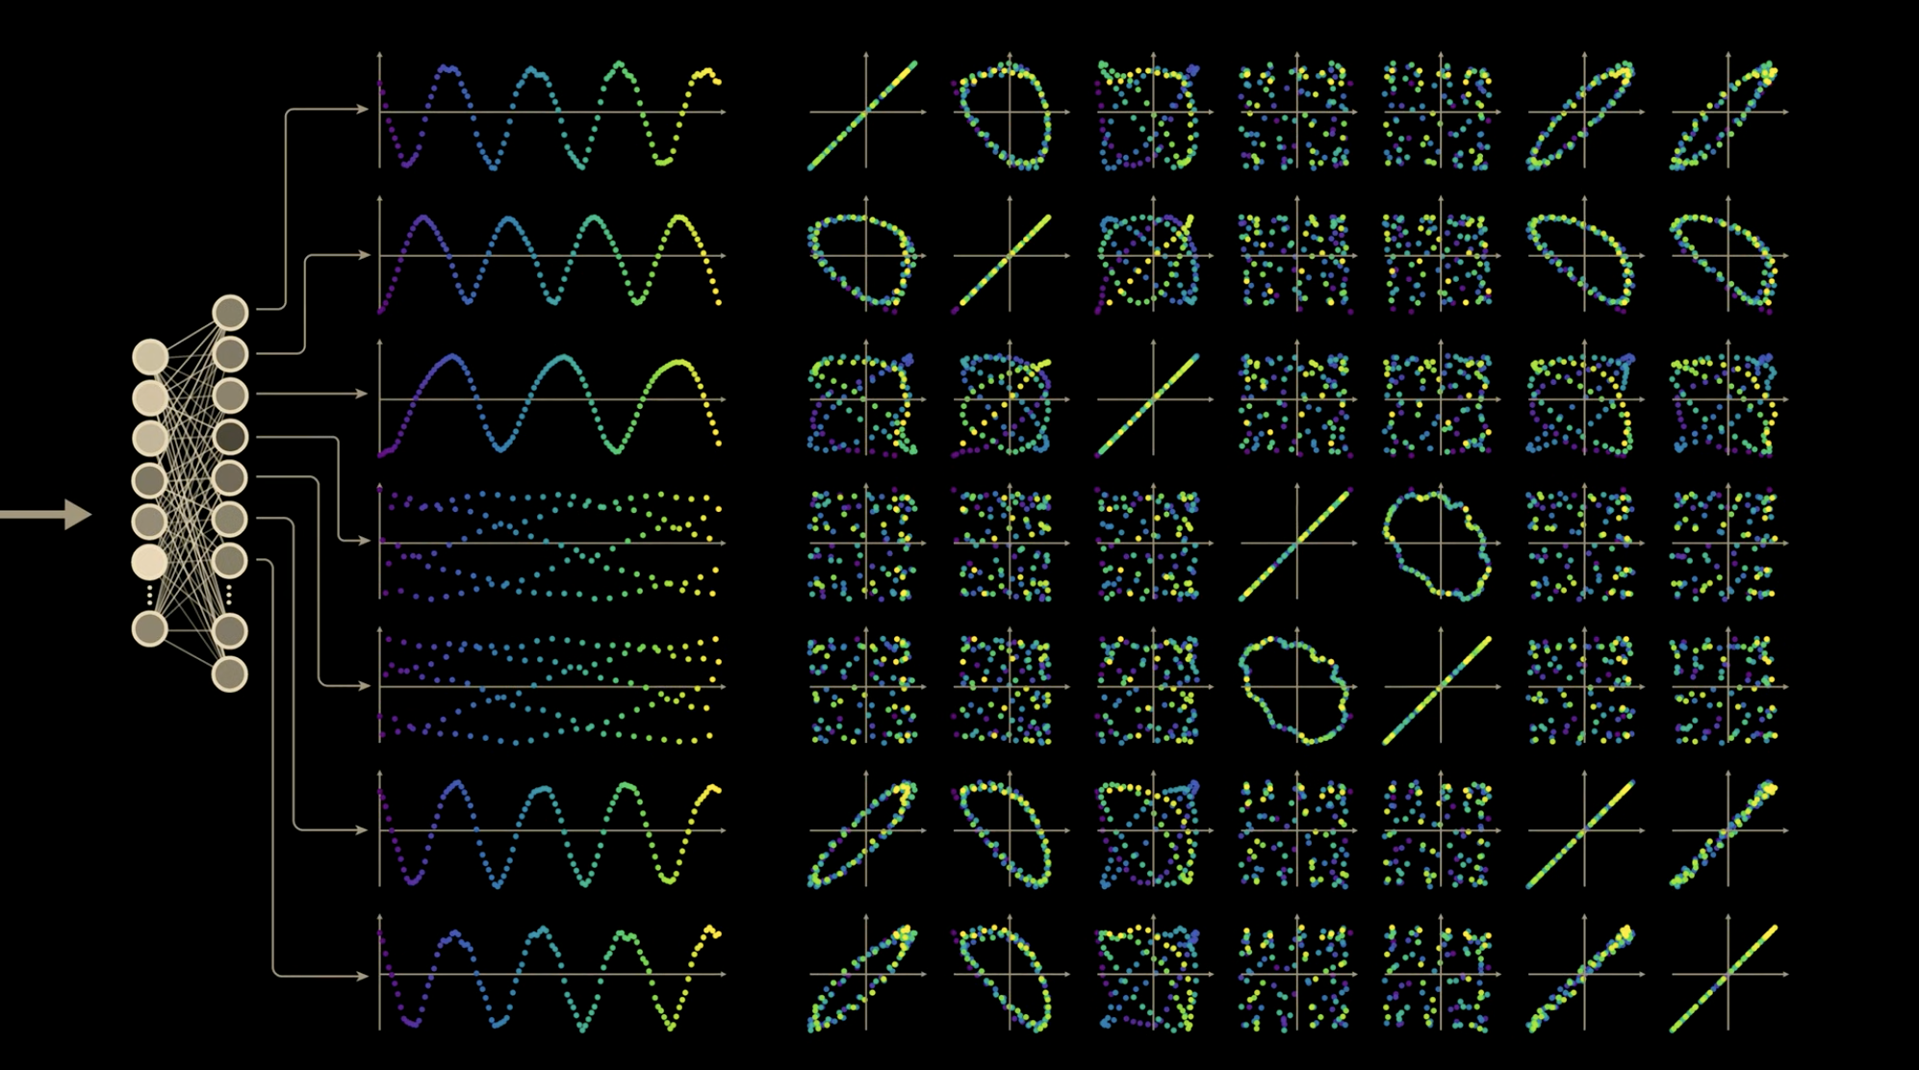

Slide 4
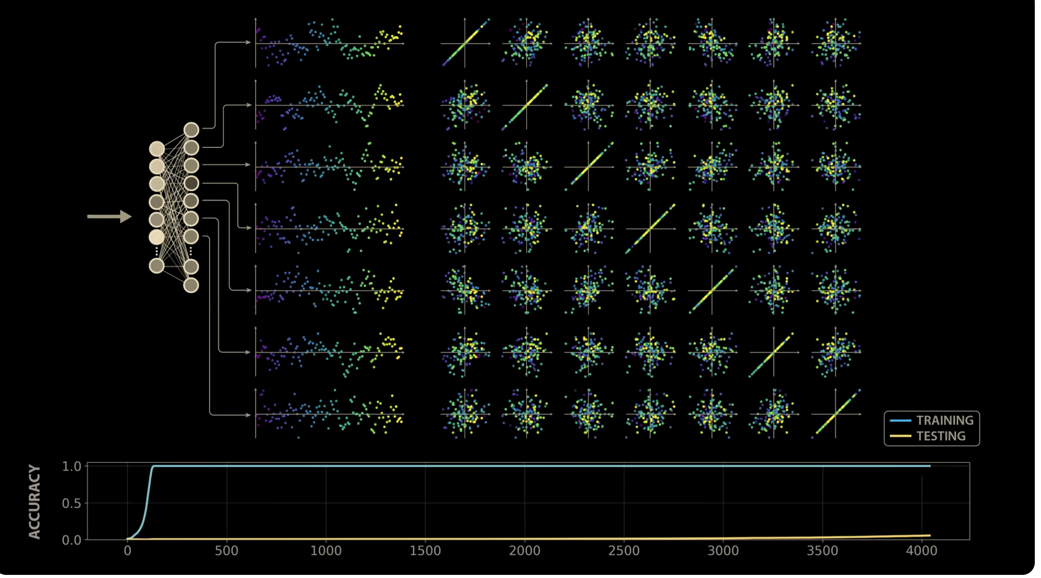

Slide 5
まず追加した3つの説明用の図を確認。
図1は学習の構成。Xy=, 01234567, 112 =, 114✖️3, enbed 128✖️3, attention output
図2はoutputの相関図。
grokkingが起こるところでりえと一致するようなことを確認するツールが欲しい。
図3 横軸エポック，縦軸精度の操作バーがあって，上部にアウトプットの相関を見るようなツール。

Slide 6
